Slide 1
МОЛИТВА ЛИЧНА И САБОРНА
Душан Макша 7-5

Slide 2
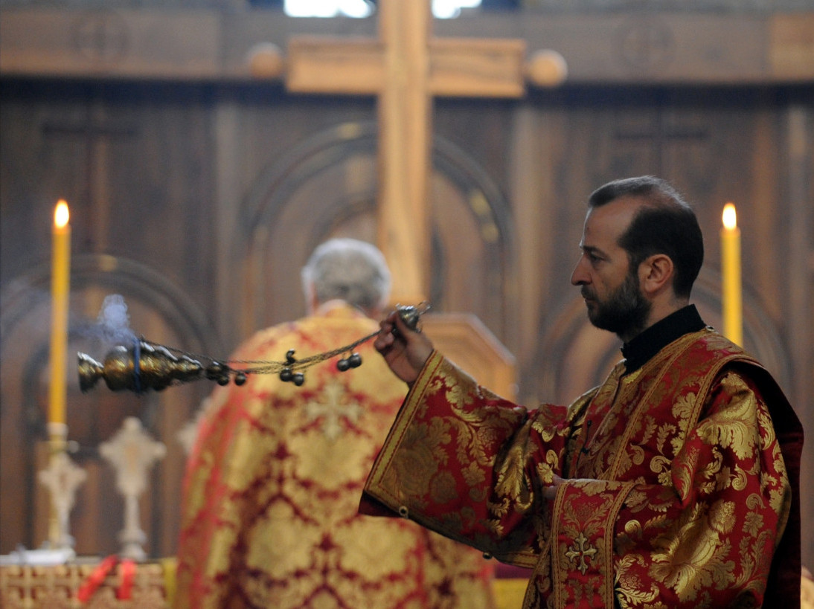
Шта сумолитвословља? Давање благослова од стране цркве за разне прилике и потребе верних .
Какву сврху имају? Слављење Бога и освећење човека,али и освећење и очишћење природе .
Где је почетак или извор молитвословља? Извор им је као и светих тајни у жртви Христовој из које извире свако спасење и благодат.Свете тајне су установљене од самог Исуса Христа ,а молитвословља од стране цркве.
Ко је њихов извршиоц?Епископ или свештеници.

Slide 3
Зашто се треба молити и како? Молитва поседује чудотворну моћ тако мисле сви верници.Њихова вера је заснована на хиљадугогодишњем искуству човечанства.
А данас научно објашњење феномена молитве покушавају да нађу научници широмсвета.
Истраживања су показала да постоји чврста веза између молтве и тога шта се дешавау том тренутку у мозгу.
Током молитве активност мозга се смањује-искључује се центар заорјентацију-што значи да човек иде изван граница стварности.
1986 год. урађен је првиснимак ЦНС свештеника који се моли.Смањиле су се фреквенције мозга на 4 Херца каокод деце.Мозак одраслих у будном стању ради на око 12 Херца.

Slide 4

,Будите као деца и бићете спасени“,према предању старомпре око 2000 година рекао је Исус Христос
Можда то није само лепа метафора већ кључ дат човечанству,средство којесвако може да користи.
Молитва враћа одрасле људе у стање детињства,у примарнупраисконску фреквенцију када је живео са Богом у јединству.
Зато малишани до 7 године не треба да се исповедају јер се налазе под заштитом.
Мајчина љубав и љубав породице ствара у детету осећај блискости са Богом.
Када се човек моли,улази у контакт с Господом и схвата колико је то велика супстанца ,да је он као дете ,малишан с прем Њега.
Молитва као духовна сила постојала је и постоји у свим светским религијама и код свихнарода.Она је уједињавала људе за време ратова,катастрофа,тешила и давала наду.(навсти неке примере)

Slide 5
Ранија наука је познавала три стања свести:дубоки сан,сањање,будност,а данас признаје и молитвену будност.
Молитве код беба то је мајчина љубав,жељеност и љубав породице.То ствара у њему осећај блискости с Богом.
2010 год. Русија је била у пожару-патријарх Кирил је позвао све вернике да се моле да Бог пошаље кишу.
Највеће наде сви су положили на схимонаха Илија,духовног учитељапатријарха.
У народу се сматрало да његова молитва може да излечи болесне,да је видовит-да види истину посебним духовним виђењем.Двадесет минута после молитве дунуо је ветар и пала је киша.

Slide 6
Дечак Назар у Русији највише на свету је волео музику и желео да постане пијаниста.
Када је напунио 10 година десила му се незгода –врата су му повредила два прста која су се морала анпутирати.
Али његова вера и жеља да свира била је толико јака да су му та два прста поново израсла,на запрепашћење доктора.
Пустити филм : ,,молитва јача од смрти“
Глума :,,Спосоносне речи“-забележено према казивању архимандрита Алексеја Богићевића игумана манастира Св.Лука

Slide 7
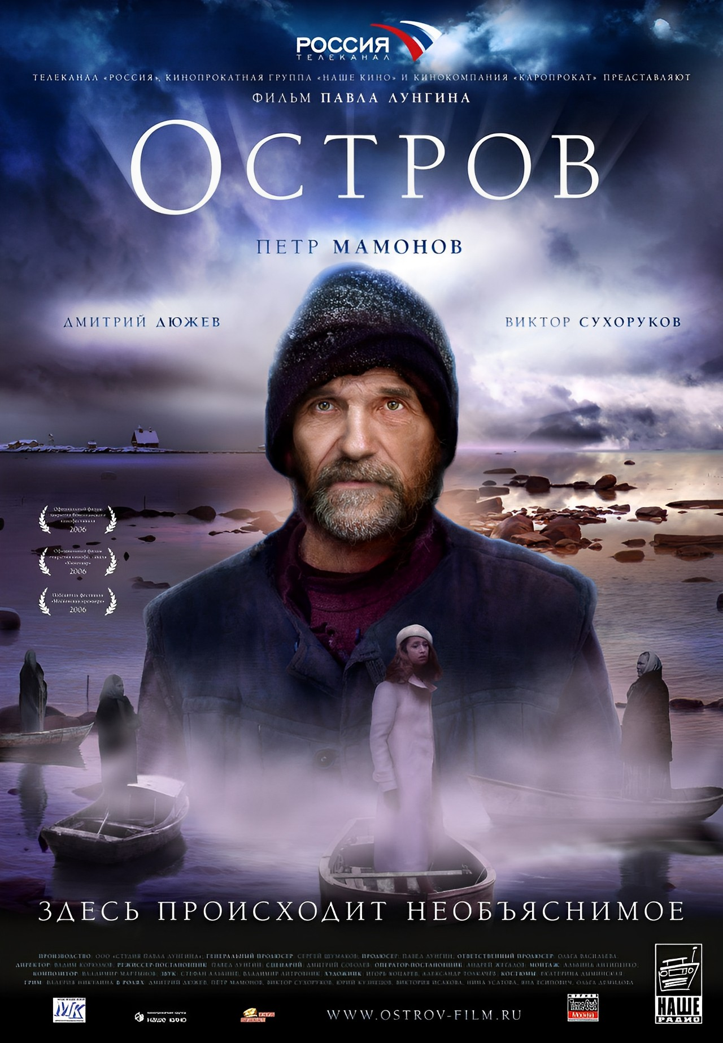
У богослужењу православне цркве излаже се цела историја људског родакао:стварање света,човеков пад,обећање искупитеља,спремање људства за долазак Искупитеља,рођење
Спаситеља,Његово проповедање,наука,страдање,смрт,васкрсење,вазнесење и други долазак.
Вечерње нам излаже:стварање света,пад човека и време после његовог пада.
Јутарње означававреме Старог Завета,кад је Бог преко пророка далеко јасније открио науку о себи у опште и у појединостима о искупитељу.Литургија напомиње долазак Исуса Христа.
Препоручити филм,,Острво“,кући да погледају, ,,Бог има последњу реч“.

Slide 8
UČENjE VLADIKE NIKOLAJA O MOLITVI
U misionarskom pismu pisanom jednom koji je rekao da veruje u Boga, ali Mu se ne moli, Sveti vladika Nikolaj piše:„Trudi se i jačaj veru u sebi.Vremenom ćeš osetiti potrebu za molitvom. Tvoja vera nije jaka, zato te još ne goni na molitvu. Gledali smo nas nekoliko, kako mala voda pada na točak od vodenice. I točak je ležao nepomičan. U tom je nadošla voda, i točak se pokrenuo.Vera je sila duhovna. Mala vera ne pokreće nium na razmišljanje o Bogu ni srce na molitvu Bogu. Velika vera pokreće i um i srce icelu dušu čovekovu. Dokle god traje velika vera u čoveku, ona svojom silinom pokrećedušu njegovu prema Bogu

Slide 9
Bogu.Ti si, kažeš, pročitao reč Spasiteljevu: zna Otac vaš šta vama treba prije molitve vaše, pa si iz toga zaključio da molitva uopšte nije potrebna. Zaista zna Bog unapred sve šta nama treba, ali ipak On hoće da Mu se molimo. Zato je isti Spasitelj zapovedio da se molimo neprestano, i naučio nas kako da se molimo.Lakše je ovo objasniti roditeljima nego li tebi, neženji. Gle, i roditelji znaju unapred šta treba deci, pa ipak zahtevaju od dece da ih mole. Jer znaju roditelji, da moljenje mekša i oblagorođava srce detinje; da ih čini poniznim, smernim, krotkim, poslušnim, milostivim i blagorodnim. Vidiš li koliko nebeskih varnica iskresava molitva iz srca čovečjega?

Slide 10
Pročitao sam, kako je neki putnik zastao pred jednom kućom ukraj puta. U toj kućiradnici imađahu neko zborisanje. Na mah nasta tajac u kući. Radnici klekoše na molitvu.A jedan od njih izađe i poče hodati ispred kuće. Upita ga putnik, šta se to radi unutra?
– Ta, mole se Bogu. A mene je to stid, pa sam izašao. Putnik zaćuta, i čekaše.
– Koga ti čekaš? upita ga onaj radnik.
– Čekam, reče, da izađe nekog da ga pitam za put.
– Pa zašto ne pitaš mene? I ja ti mogu pokazati.
Mahnu glavom putnik, pa mu odgovori:
– Kako bi mogao pokazati pravi put onaj ko se stidi Boga i svoje braće?

